Slide 1
Εκπαίδευση στη
Δημοσια Διαβουλευση
Εισαγωγή στη Βελτίωση Ρυθμιστικού Πλαισίου,
Εκπαίδευση Για Τη Διαδικασία Δημοσίων Διαβουλεύσεων,
Ενημέρωση για Πλατφόρμα E-consultation
Ενημέρωση για Μελέτες Ανάλυσης Αντικτύπου
Kyriacos Andreou
E consultation Team- Better Regulation
Directorate of General Growth, Ministry of finance

Slide 2
Πλαισιο Βελτιωσης Ρυθμιστικου Πλαισιου
Διοικητικό Κόστος (ΔΚ): Το κόστος το οποίο επωμίζονται οι επιχειρήσεις, για να ανταποκριθούν στη νομική υποχρέωση της παροχής πληροφοριών στις δημόσιες αρχές, στους ιδιωτικούς φορείς ή σε πολίτες σχετικά με τη δραστηριότητα τους. Ο όρος «πληροφορίες» χρησιμοποιείται με την ευρεία έννοια, περιλαμβάνει δηλαδή το κόστος σήμανσης, υποβολής αιτήσεων, παρακολούθησης και αξιολόγησης που απαιτούνται για την παροχή των πληροφοριών και της υποβολής απαραίτητων εντύπων.
EU GOALS
  1 in 1 out: Για κάθε νέα νομοθεσία που εισάγεται, μια υπάρχουσα νομοθεσία πρέπει να αφαιρείται ή να τροποποιείται, για να μειωθεί η γραφειοκρατία.
  Μείωση Γραφειοκρατίας: Στόχος της ΕΕ είναι η μείωση της γραφειοκρατίας, ειδικά για μικρομεσαίες επιχειρήσεις, ώστε να απλοποιηθούν οι διαδικασίες και να ενισχυθεί η ανταγωνιστικότητα και η οικονομική ανάπτυξη. Στόχος για 25-35% μείωση

Slide 3
ΒΕΛΤΙΩΣΗ ΡΥΘΜΙΣΤΙΚΟΥ ΠΛΑΙΣΙΟΥ (ΡΠ)
Αφορά τη διαμόρφωση του ΡΠ, έτσι ώστε να οδηγήσει στον εκσυγχρονισμό και στην αποτελεσματική λειτουργία του κράτους, με τελικό αποτέλεσμα την αύξηση της παραγωγικότητας, της ανάπτυξης, και της ανταγωνιστικότητας των μικρομεσαίων επιχειρήσεων. Με βάση τις κατευθυντήριες γραμμές της Ε.Ε, η Βελτίωση του ΡΠ βασίζεται σε τρεις άξονες:
(1ος) Καλύτερη Νομοθέτηση
(2ος) Μείωση του Διοικητικού Φόρτου (Δ.Φ)
(3ος) Διενέργεια Μελέτη Ανάλυσης του Αντίκτυπου σε όλες τις νομοθετικές πρωτοβουλίες (οικονομικές, κοινωνικές και περιβαλλοντικές διαστάσεις)

Slide 4
Νομικό Πλαίσιο Για Δημόσιες Διαβουλεύσεις
Απόφαση Υπουργικού Συμβουλίου 4/1/2024
Η νομοθεσία επιβάλλει τη διεξαγωγή δημόσιων διαβουλεύσεων ως απαραίτητο στάδιο
Η συγκεκριμένη απόφαση ορίζει συγκεκριμένες οδηγίες και πρότυπα για τη διεξαγωγή αποτελεσματικών δημόσιων διαβουλεύσεων - Οδηγός Δημόσιας Διαβούλευσης 2023

Slide 5



Ορισμός Και Σημασία Της Δημόσιας Διαβούλευσης
Η Δημόσια Διαβούλευση αποτελεί ουσιώδη διαδικασία για τη Δημοκρατία και την ποιότητα των Νομοθετικών Αποφάσεων.
Ορισμός της δημόσιας διαβούλευσης
Ενίσχυση της διαφάνειας και εμπιστοσύνης στους θεσμούς
Βελτίωση της ποιότητας της νομοθεσίας

Slide 6
Τι είναι η Διαβούλευση
Η Διαβούλευση αποτελεί μία δυναμική και συνεχή διαδικασία η οποία δύναται να διεξάγεται κατά τα διάφορα στάδια διαμόρφωσης της νομοθεσίας.
Συστήνεται να ξεκινά από το αρχικό στάδιο κατά το οποίο λαμβάνεται η απόφαση για χάραξη συγκεκριμένης πολιτικής προσέγγισης, πριν ακόμη ξεκινήσει η διαμόρφωση συγκεκριμένης νομοθετικής πρότασης ώστε να εξετάζονται, μεταξύ άλλων, σε συνεργασία με τους εμπλεκόμενους φορείς, τυχόν εναλλακτικές επιλογές ρύθμισης για επίτευξη του επιδιωκόμενου στόχου πολιτικής.

Slide 7



Βήματα Σχεδιασμού Διαβούλευσης
Καθορισμός Βασικών Σταδίων για Αποτελεσματική Διαβούλευση
Καθορισμός Στόχων
Προσδιορισμός Κοινού
Επιλογή Μεθόδων

Slide 8
ΣΤΟΧΕΥΜΕΝΗ ΔΙΑΒΟΥΛΕΥΣΗ
Ένα ευέλικτο εργαλείο για πρώιμη ανταλλαγή απόψεων
Η Στοχευμένη Διαβούλευση, δύναται να διεξαχθεί μέσα από πιο γρήγορες, ευέλικτες και λιγότερο τυπικές διαδικασίες για μια πρώτη ανταλλαγή απόψεων και εκτίμηση των αντιδράσεων των επηρεαζόμενων φορέων.
Μπορεί να διεξαχθεί ad hoc, μέσω ανεπίσημων συναντήσεων, τηλεφωνημάτων, επιστολών κ.τ.λ.
Με το τέλος της Στοχευμένης Διαβούλευσης ακολουθείται Δημόσια Διαβούλευση.

Slide 9


Μεθοδοι και Εργαλεια Διαβουλευσης (στοχευμενη διαβουλευση)
Ερωτηματολόγια και Έρευνες
Δημόσιες Ακροάσεις
Χρήση δομημένων ερωτηματολογίων και έρευνας για τη συγκέντρωση γνώμης και δεδομένων από το κοινό.
Χρήση Τεχνολογίας Πληροφόρησης
Google forms etc.
Οργανωμένες συναντήσεις όπου ο πληθυσμός μπορεί να εκφράσει τις απόψεις του για συγκεκριμένα ζητήματα.
Οργανωμένες συναντήσεις και εκδηλώσεις για τη συλλογή απόψεων και την ενημέρωση του κοινού.

Slide 10
Διαβούλευση και Οργάνωση
Οδηγός Δημόσιας Διαβούλευσης 2023
ΚΑΘΟΡΙΣΜΟΣ ΧΡΟΝΟΔΙΑΓΡΑΜΜΑΤΩΝ
ΕΛΑΧΙΣΤΗ ΔΙΑΡΚΕΙΑ ΔΗΜΟΣΙΑΣ ΔΙΑΒΟΥΛΕΥΣΗΣ – 4 ΕΒΔΟΜΑΔΕΣ
ΕΠΙΚΟΙΝΩΝΙΑ ΜΕ ΕΝΔΙΑΦΕΡΟΜΕΝΑ ΜΕΡΗ
ΣΑΦΗΝΕΙΑ ΕΡΩΤΗΜΑΤΩΝ
ΣΥΛΛΟΓΗ ΕΙΣΗΓΗΣΕΩΝ
ΕΠΕΞΕΡΓΑΣΙΑ ΔΙΑΒΟΥΛΕΥΣΗΣ
ΚΛΕΙΣΙΜΟ ΔΙΑΒΟΥΛΕΥΣΗΣ

Slide 11
ΔΗΜΟΣΙΑ ΔΙΑΒΟΥΛΕΥΣΗ
E-consultation.gov.cy
Κάθε Διαβούλευση θα πρέπει να διέπεται από 4 βασικές αρχές:
1.Συμμετοχικότητα
2.Διαφάνεια και Λογοδοσία
3.Αποτελεσματικότητα
4.Συνοχή
Τα πιο πάνω επιτυγχάνονται μέσω την εν λόγω διαδικτυακή πλατφόρμα που φιλοξενεί σε ένα κεντρικό σημείο όλα τα στάδια δημόσιας διαβούλευσης (πρόσκληση, σχόλια, αποτελέσματα) σε πραγματικό χρόνο, διατηρεί ιστορικό και παρέχει τη δυνατότητα ευρετηρίασης όλων των ολοκληρωμένων διαδικασιών.

Slide 12
Λειτουργος Διαβουλευσης &
Συντονιστης για θεματα Δημοσιων Διαβουλευσεων
O Λειτουργός Διαβούλευσης θα έχει την ευθύνη να ενημερώνει τον Συντονιστή τόσο για την έναρξη όσο και για την ολοκλήρωση της Διαβούλευσης, με συνοπτική αναφορά για τα αποτελέσματά της. Νοείται περαιτέρω ότι, ο ορισμός Συντονιστή σε κάθε Υπουργείο δεν απαλλάσσει τους Λειτουργούς Διαβούλευσης από την υποχρέωση όπως, καθ’ όλη τη διάρκεια της Διαβούλευσης, όταν αυτή διεξάγεται από Τμήμα / Υπηρεσία, να εμπλέκουν άμεσα και την αρμόδια επιτελική διεύθυνση του Υπουργείου.
Το γενικό συντονισμό των Λειτουργών Διαβούλευσης έχει ο Συντονιστής για θέματα Δημόσιων Διαβουλεύσεων, που έχει οριστεί σε κάθε Υπουργείο/Υπηρεσία, ο οποίος θα πρέπει να λαμβάνει γνώση και να έχει μια γενική εικόνα για τις διαβουλεύσεις που διεξάγονται. Ο Συντονιστής θα πρέπει να παρέχει οποιαδήποτε βοήθεια και υποστήριξη στους Λειτουργούς Διαβούλευσης.

Slide 13
Λειτουργος Διαβουλευσης &
Συντονιστης για θεματα Δημοσιων Διαβουλευσεων
Οι Λειτουργοί Διαβούλευσης είναι αρμόδιοι για:
τον εντοπισμό και καταγραφή όλων των εμπλεκόμενων φορέων που θα λάβουν μέρος στη διαδικασία της Διαβούλευσης,
τη διευθέτηση όλων των συναντήσεων, την ετοιμασία και την αποστολή του ενημερωτικού υλικού/εγγράφων,
τον καθορισμό χρονοδιαγραμμάτων και παρακολούθησης της τήρησής τους,
τη λήψη των συνεισφορών από τους εμπλεκόμενους φορείς,
την επεξεργασία, ανάλυση και αξιοποίηση των συνεισφορών,
την καταγραφή και τήρηση πεπραγμένων.
Συντονιστές Δημοσίων Διαβουλεύσεων είναι αρμόδιοι για:
Ενημέρωση της πλατφόρμας Δημόσιων Διαβουλεύσεων (https://e-consultation.gov.cy/) για τη διεξαγωγή και τα αποτελέσματα της Δημόσιας Διαβούλευσης

Slide 14
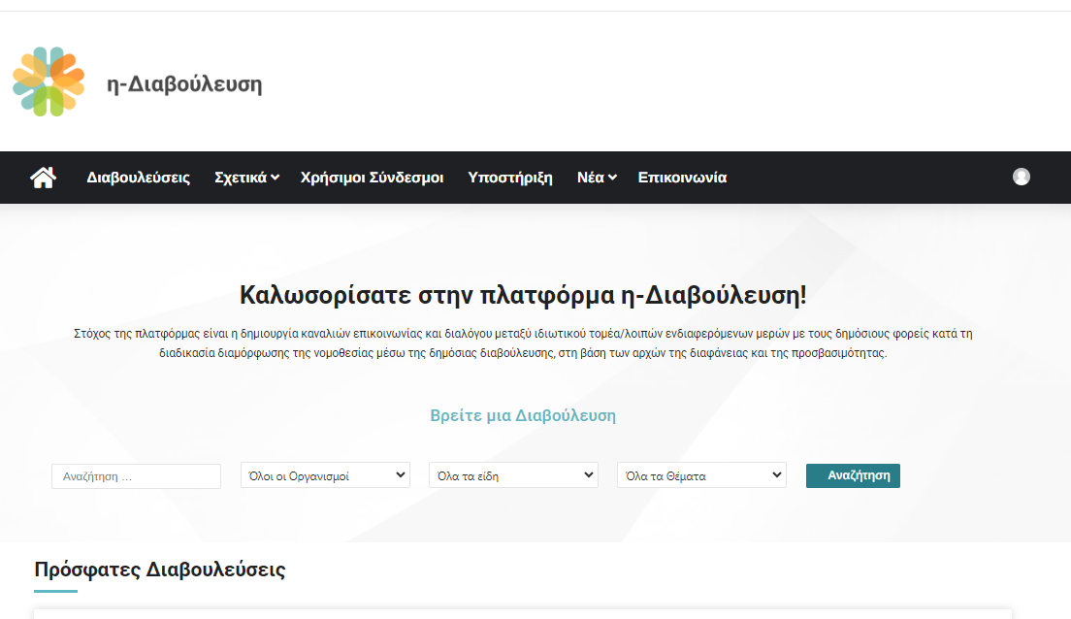
E-consultation platform https://e-consultation.gov.cy/

Slide 15
Εισαγωγή Στην Πλατφόρμα E-consultation
Σημασία Και Χρήση Της Πλατφόρμας E-consultation Για Δημόσιες Διαβουλεύσεις
E-consultation
Ενίσχυση Διαφάνειας
Κεντρικό Αποθετήριο Διαβουλεύσεων
Σύνδεση με Υπουργείο/ Τμήμα/ Υπηρεσία
Η πλατφόρμα επιτρέπει τη διαφάνεια στη διαδικασία των δημόσιων διαβουλεύσεων, ενισχύοντας την εμπιστοσύνη και τη συμμετοχή του κοινού.
Η πλατφόρμα προσφέρει ευκολία πρόσβασης σε όλους τους ενδιαφερόμενους, εξασφαλίζοντας πλήρη συμμετοχή και ανταλλαγή απόψεων.

Slide 16

Εισαγωγή Στην Πλατφόρμα E-consultation
Σημαντικά πλεονεκτήματα της πλατφόρμας e-Consultation στη διαδικασία των δημόσιων διαβουλεύσεων
Η πλατφόρμα είναι σχεδιασμένη να είναι φιλική προς το χρήστη, επιτρέποντας σε όλους να συμμετέχουν εύκολα, ανεξάρτητα από τις τεχνολογικές τους δεξιότητες.
Η πλατφόρμα είναι προσβάσιμη από οπουδήποτε και οποτεδήποτε, διευκολύνοντας τη συμμετοχή ατόμων με περιορισμένη κινητικότητα ή από απομακρυσμένες περιοχές.
Όλες οι πληροφορίες σχετικά με τις διαβουλεύσεις, όπως τα έγγραφα διαβούλευσης, τα σχόλια των πολιτών και οι απαντήσεις των αρμόδιων φορέων, είναι διαθέσιμα σε όλους, ενισχύοντας τη διαφάνεια.

Slide 17
Συμπερασματα και Κυρια Σημεια
ΑΝΑΛΥΣΗ ΚΑΙ ΚΩΔΙΚΟΠΟΙΗΣΗ
ΣΥΝΕΙΣΦΟΡΩΝ
ΑΠΟΤΕΛΕΣΜΑΤΑ ΔΗΜΟΣΙΑΣ ΔΙΑΒΟΥΛΕΥΣΗΣ
Σημαντικά βήματα για την αξιολόγηση και ανάλυση συνεισφορών
Ανακεφαλαίωση Βασικών Σημείων
Αναδεικνύει τα κύρια μηνύματα και τους στόχους της εκπαίδευσης για ενίσχυση της κατανόησης και συμμετοχής του κοινού.
Διαφάνεια και Συμμετοχή
Η διαφάνεια ενισχύει την εμπιστοσύνη και συμβάλλει στη διαμόρφωση πιο αποτελεσματικών διαδικασιών δημόσιας διαβούλευσης.

Slide 18

Τέλος

